Slide 1
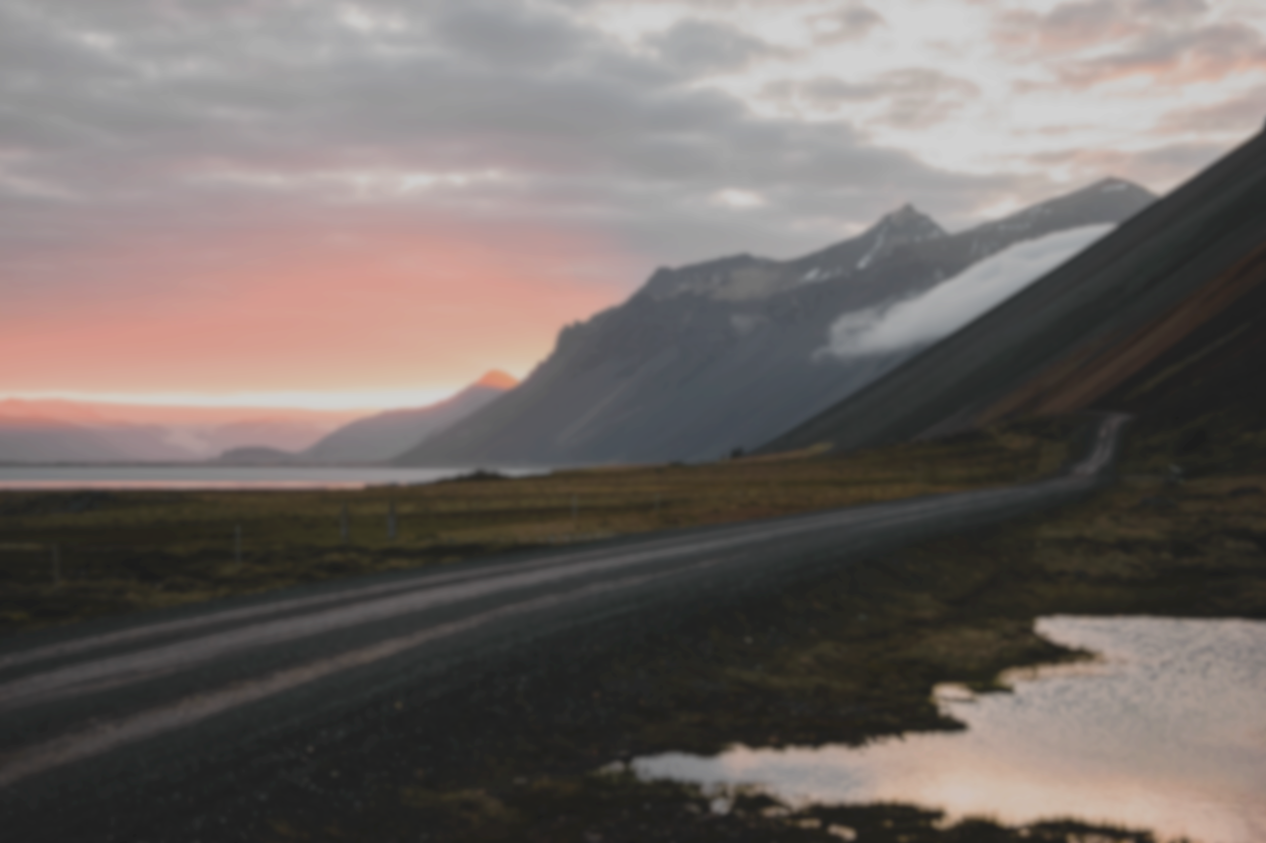
Воду в вино превратил
Слепые глаза Ты открыл
Нет таких, Бог, нет как Ты

Slide 2
Ты нас из праха поднял
Свет Твой во тьме воссиял
Нет таких, Бог, нет как Ты

Slide 3
Наш Бог Великий, Он Всемогущий
Бог, Ты превыше всего, что дышит
Наш Бог целитель, всё в Его силе
Наш Бог, наш Бог

Slide 4
И если Бог с нами
Кто против нас восстанет?
И если Бог с нами
Кто может против быть?

